Slide 1
各位老师,同学:大家好
欢迎你们来听我演示我的设计!

Slide 2
优选驾考小程序
指导老师： xxxx
学 生： xxxx
学 号： xxxx
班 级： xxxx
2021年12月21日

Slide 3
内容提要
课题研究背景和意义
关键技术
系统的需求分析
概要设计和具体实现
存在问题
结论
致谢

Slide 4
课题研究背景和意义
自计算机发展以来给人们的生活带来了改变。第一代计算机为1946年美国设计，最开始用于复杂的科学计算，占地面积、开机时间要求都非常高，经过数十几的改变计算机技术才发展到今天。现如今已是电子时代、数据时代，所有的生活都离不开计算机和网络。工作中有各类办公软件、APP，娱乐中有各类游戏软件、视频软件等都为生活带来了便捷，特别是我国的手机支付功能更是领先世界。科技推动了时代的发展。现在人们办公大多已从传统的面对面办公转换到线上办公。线上办公拥有更大的优点，信息种类全、流程清晰、结果反馈快。由于传统办公需要亲力亲为，信息单一，需要多部门面对面共同配合而逐渐被加入线上办公方式。
本系统采用管理员对用户、驾校的模式，管理员利用本平台可以管理驾校信息、考试信息、预约信息、用户信息等。本系统可以帮助管理员工作管理，实现考试预约的无地域、无时间审核。预约用户可以随时浏览、查询详情，可以了解政策的详情以及预约结果。本系统可以帮助用户更快的预约考试和跟踪结果，帮助管理员增加工作途径，减少时间费用。还可以帮助用户报名驾校、预约练车和在线考试，帮助驾校管理学员，招收学生和组织考试等。本优选驾考小程序实现数据的自动化，减少管理员的工作内容并实现数据的清晰化。

Slide 5
关键技术
本系统采用微信小程序模式。使用java语言，并采用mysql作为数据库，对数据进行相关的操作。为用户提供一个友好、简捷的操作平台。

Slide 6
研究内容
本优选驾考小程序使用角色为用户、管理员、驾校。框架界面分为用户操作界面、管理员操作界面和驾校操作界面。用户的功能设计为：
1.个人资料管理功能，可以针对自己的信息资料进行修改管理；
2.报名入口功能，本界面里展示了不同的驾校信息，可以按照要求进行报名；
3.学员报名管理功能，本界面里展示了自己所有报名的驾校，可以根据具体情况进行修改；
4.练车预约功能，可以根据自己的时间进行预约练车；
5.考试信息功能，可以浏览自己需要参加的考试以及要求进行自我安排；
6.考试预约功能，在线填写预约信息实现考试的预约；
7.我的收藏管理功能，管理自己收藏的所有信息；
8.试卷列表功能，可以查询所有的试卷，选择适合自己的试卷进行考试；

Slide 7
9.理论考试记录功能，查询考试记录信息；
10.错题本功能，自己曾经做错的题目都在本界面保存，方便用户进行针对性的学习。
管理员的功能设计为：
1.驾考文章管理功能，可以发布、编辑、删除驾考文章信息；
2.个人中心功能，本功能可以修改管理员的个人资料；
3.学员管理功能，此功能可以对用户的账号、资料等进行审核管理；
4.驾校管理功能，对驾校的账号、密码等进行管理；
5.驾照类型管理功能，对不同型号的车需要考不同的驾照，本功能负责类型的管理；
6.报名入口管理功能，实现学员报名入口信息的审核管理；
7.学员报名管理功能，实现审核学员报名的功能；
8.练车预约功能，可以审核学员的预约练车信息；
9.考试场地管理功能，安排考试的场地；
10.考试场次管理，安排考试的不同场次；

Slide 8
11.考试信息管理功能，对考试的内容进行安排；
12.考试预约管理功能，审核学员的考试预约；
13.试卷管理功能，可以设置试卷；
14.试题管理功能，对试题信息进行添加管理；
15.系统管理功能，发布和管理公告信息、轮播图。
驾校的功能设计为：
1.个人中心功能，实现对驾校资料的管理；
2.学员管理功能，实现对自己学员信息的资料管理；
3.驾考文章管理功能，实现浏览文章信息和管理文章信息；
4.报名入口管理功能，发布报名信息和管理报名信息；
5.学员报名管理功能，查询和处理学员的报名；练车预约功能，审核学员的练车预约并进行安排；

Slide 9
6.考试信息管理功能，实现考试内容信息的安排管理；
7.考试预约管理功能，审核学员的预约考试。

Slide 10
主要模块功能
1 用户登录功能
2. 管理员身份
3. 用户身份
4. 驾校身份

Slide 11
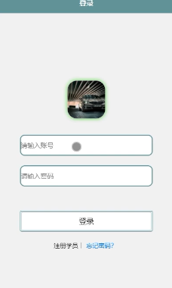
用户登录功能：

Slide 12
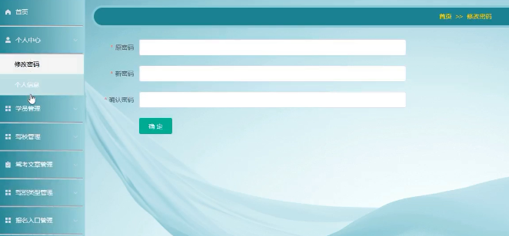
管理员身份功能

Slide 13
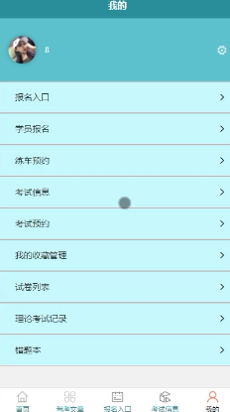
用户身份功能

Slide 14
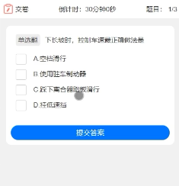
在线考试功能

Slide 15
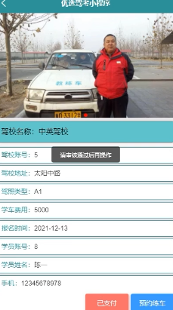
预约练车功能

Slide 16
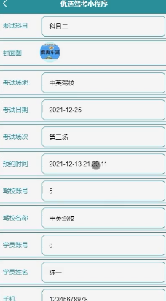
预约考试功能

Slide 17
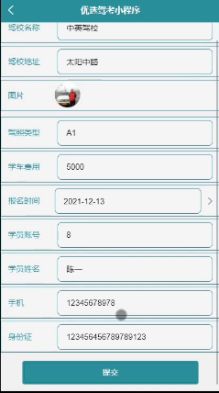
报名驾校

Slide 18
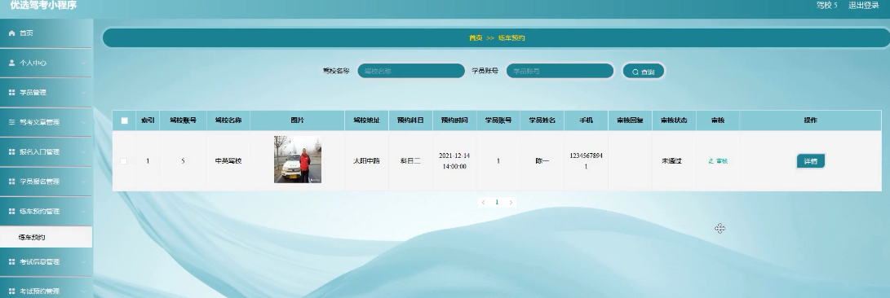
驾校功能

Slide 19
结 论
本次设计顺利完成了课题提出的要求，并对课题的任务和要求进行了很好的扩充和创新，然而本设计仍存在着一些缺陷和不足。通过本次设计使我学到了许多的知识，加强了实践操作能力，为今后的走向社会奠定的基础!

Slide 20
存在的问题
由于时间的限制，以及对开发技术的不熟悉等方面的原因，我所做的系统中还存在着许多的漏洞和不足：
页面制作的不够美观得体
系统优化的不足
系统安全性不够完善
对于突发性事件考虑不足

Slide 21
谢 谢 大 家！BYEBYE!

